Slide 1
Najlepsi zawodnicy Mistrzostw Świata w siatkówce 2014

Slide 2
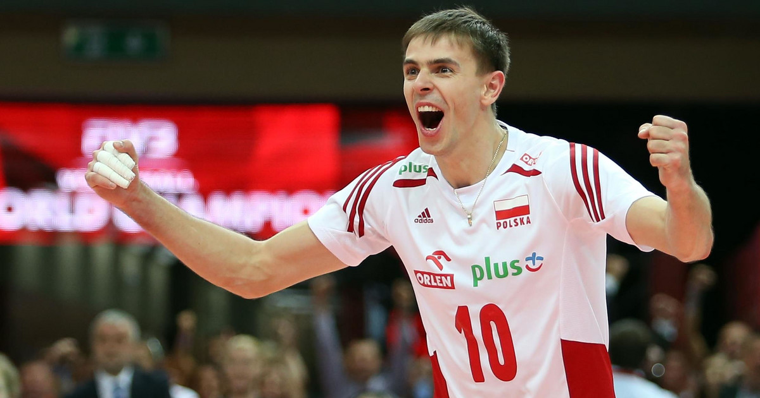
MVP turnieju - Mariusz Wlazły
Urodzony w roku 1983 polski atakujący, w czasie MŚ grający w Skrze Bełchatów. Podczas tych mistrzostw zdobył także tytuł najlepszego atakującego.

Slide 3
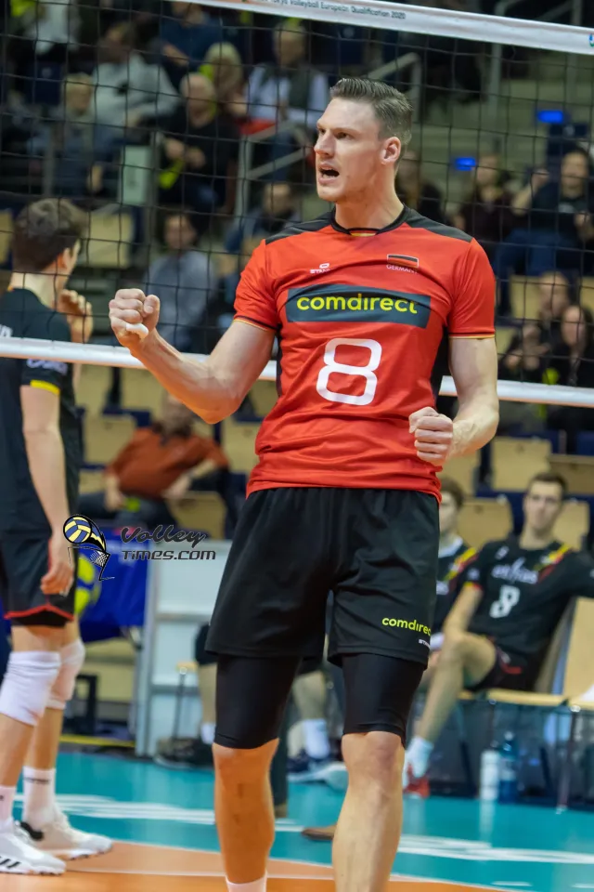
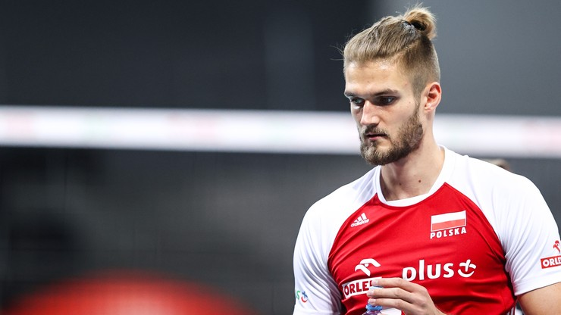
Najlepszy blokujący - Karol Kłos oraz
Marcus Bohme
Karol Kłos, urodzony w 1989 roku środkowy bloku reprezentujący barwy Skry Bełchatów.
Marcus Bohme - niemiec urodzony w 1985 roku ówcześnie reprezentujący barwy Generali Haching.

Slide 4
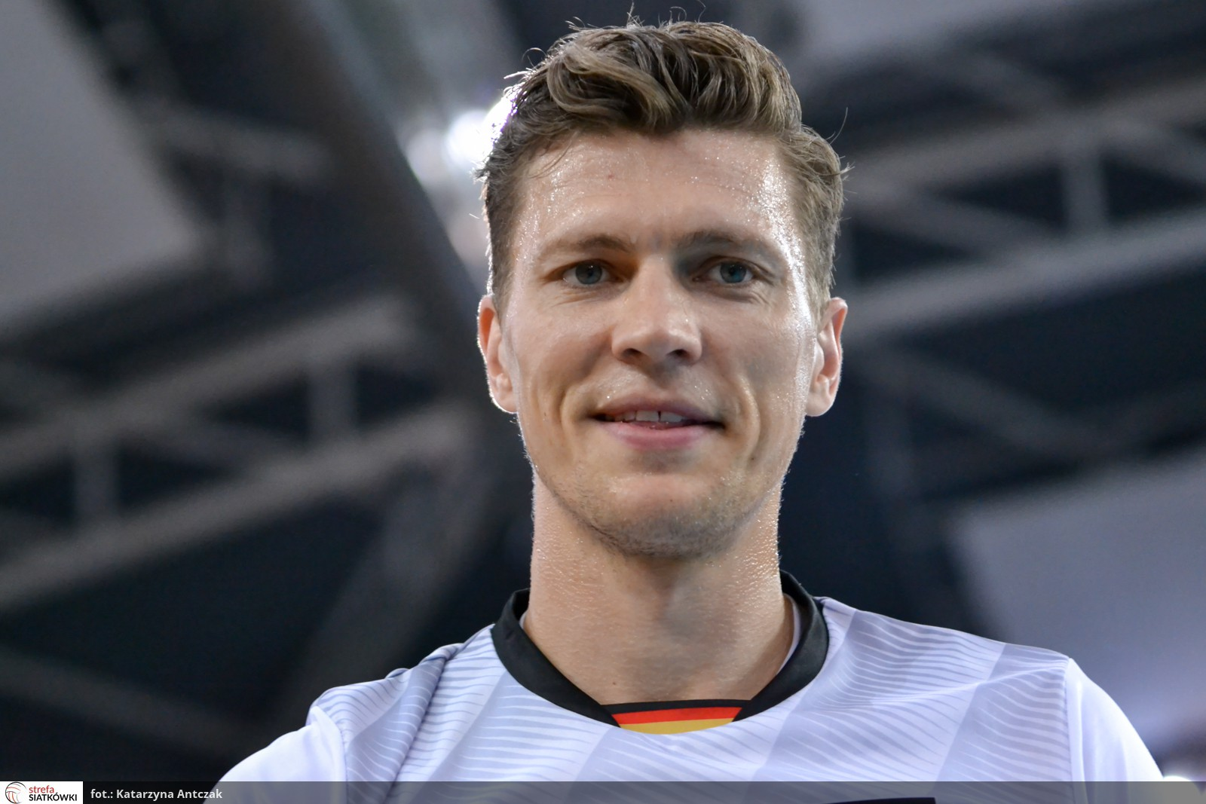
Najlepszy rozgrywający - Lukas Kampa
Lukas Kampa - niemiecki rozgrywający urodzony w 1986 roku, grający ówcześnie w barwach Modena Volley.

Slide 5
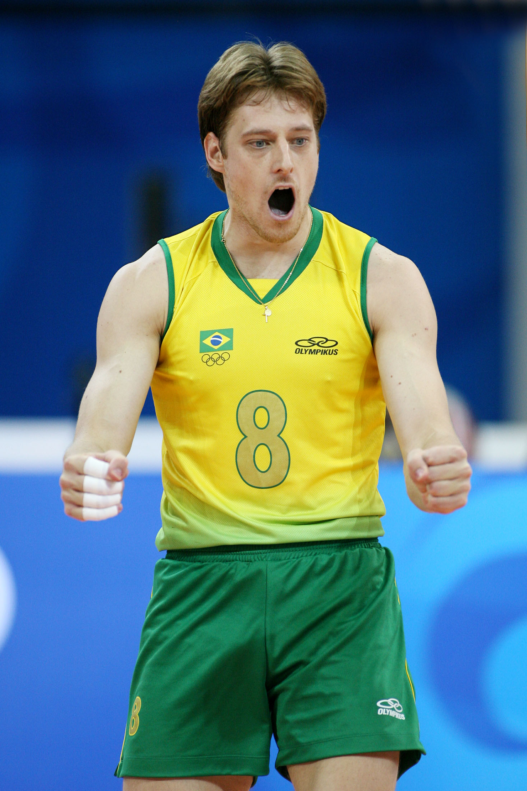
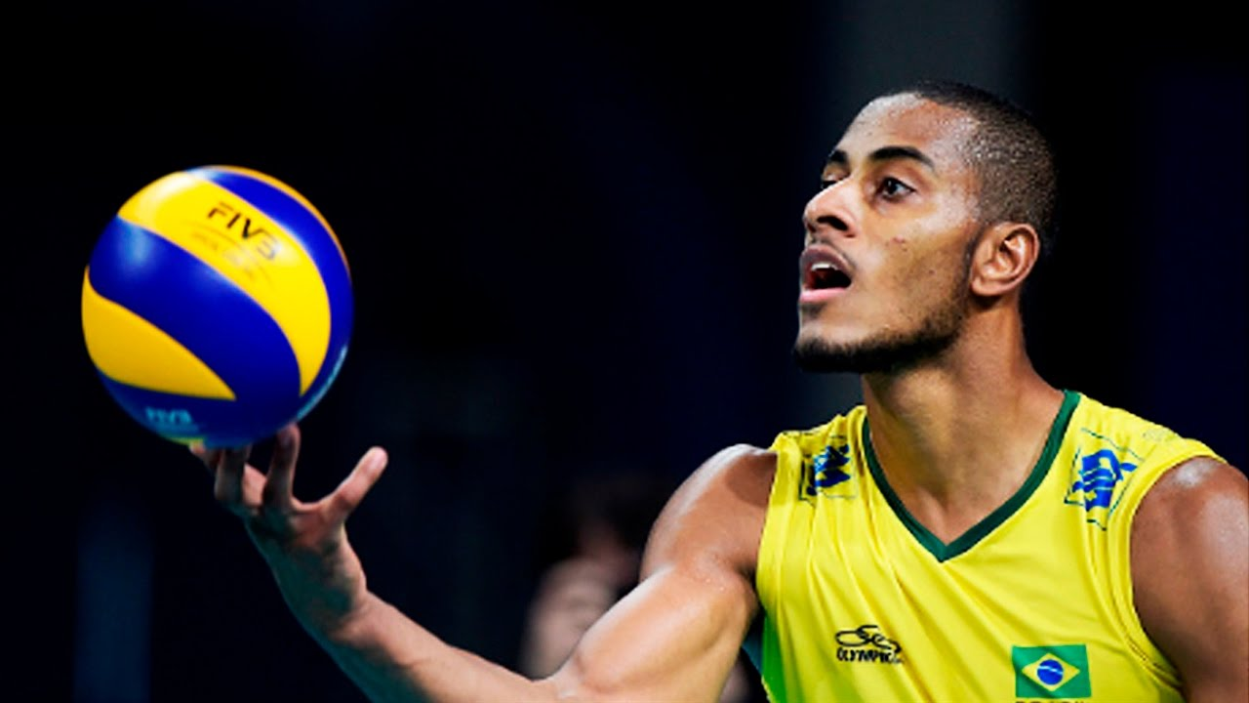
Najlepszy przyjmujący - Ricardo Lucarelli oraz Murilo Endres
Brazylijski duet - Ricardo Lucarelli urodzony w roku 1992 oraz Murilo Endres urodzony w roku 1981.

Slide 6
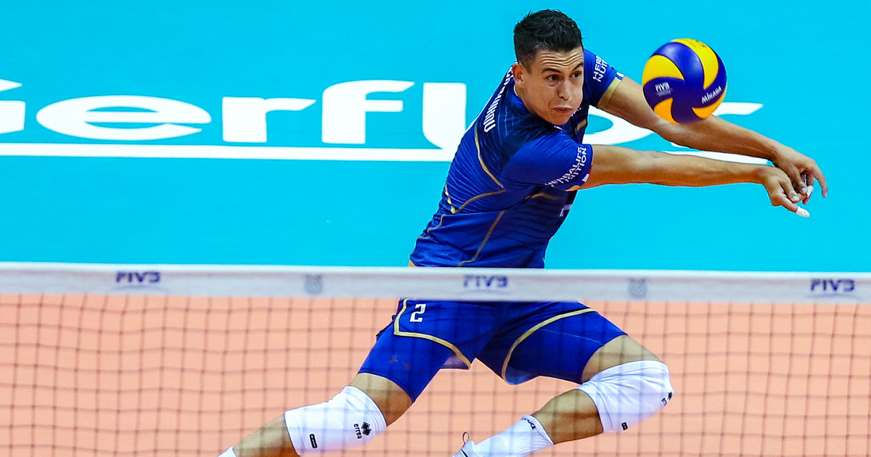
Najlepszy libero - Jenia Grebernnikov
Francuski libero - Jenia Grebernnikov urodzony w roku 1990, ówcześnie reprezentujący barwy VfB Friedrichshafen.

